Slide 1
Nhóm
12

Slide 2
Nguyễn Hữu Lý
Mssv: 2001215949
Lê Phước Trường Duy
Mssv 2033210030
Nguyễn Anh Huy
Mssv: 2001215818
Trần Đăng Trọng
Mssv: 2001216248

Slide 3
CHỦ ĐỀ NỘI DUNG
Phân chia công việc
Lý do chọn đề tài
Giao diện
Database

Slide 4

Quản Lý Quán Bida

Slide 5

NỘI DUNG 2
Phân chia công việc
2
NỘI DUNG 2

Slide 6
Phân chia công việc
(Tuần 14)
Họ tên | Công việc | Đánh giá
Nguyễn Hữu Lý | Thiết kế Database, thiết kế giao diện, khảo sát , mô tả nghiệp vụ | 100%
Lê Phước Trường Duy | Thiết kế giao diện, thiết kế sơ đồ, word, ppt | 100%
Trần Đăng Trọng | Không làm | 0%
Nguyễn Anh Huy | Không làm | 0%

Slide 7

NỘI DUNG 1
Lý do chọn đề tài
NỘI DUNG 1

Slide 8
1.Lý do chọn đề tài
Ngày nay, chúng ta đang sống trong một thế giới mà công nghệ thông tin đang tác động lên hầu hết mọi lĩnh vực từ kinh tế cho đến chính trị, văn hóa xã hội Công việc của nó là gì? Nói chung thì nó giúp cho chất lượng cuộc sống con người tốt hơn Với tốc độ phát triển mạnh mẽ của nghành công nghệ thông tin và đặc biệt là công nghệ phần mềm. Ngày càng nhiều cá nhân, công ty áp dụng tin học vào đời sống hàng ngày và trong công việc của mình. Qua khảo sát hiện trạng các quản Bida thì hiện này hầu như các quán Bida, câu lạc bộ Bida đều quản lý quán, câu lạc bộ của mình trên giấy tờ hay thu tiền mặt. Các thức quản lý đó thường rất dễ nhầm lẫn và thời gian đầu tư vào đó khá nhiều mà không đem lại hiểu quả cao trong việc quản lý. Chính vì thế mà “Chương trình quản lý Bida” được ra đời. Chương trình sẽ giải quyết được những vấn đề mà các quán, câu lạc bộ gặp phải

Slide 9
2. Mô tả nghiệp vụ
2.1 Quản lý bàn
-Quản lý bàn một cách khoa học cũng giúp chủ quán biết được bàn trống, bàn đang phục
- Giúp quán tránh được tình trạng tiếp khách
- Theo dõi được tình hình kinh doanh mỗi ngày.
2.2 Tính tiền theo giờ sử dụng
- Đặc thù của mô hình bida là tính tiền theo số giờ sử dụng .
- Giá tiền một giờ còn phụ thuộc vào chơi tại các loại bàn khác nhau, khách có chuyển bàn không.
- Vì vậy ngoài tính toán cần có khả năng bao quát, ghi nhớ.

Slide 10
2. Mô tả nghiệp vụ
2.3 Quản lí dịch vụ
- Các dịch vụ gọi kèm là một trong những yếu tố ảnh hưởng trực tiếp đến lợi nhuận của quán.
Việc dịch vụ có được gọi nhiều hay không có thể gây ảnh hưởng rất nhiều đến việc kinh doanh.
- Quản lý nên thường xuyên kiểm tra và cập nhật các dịch vụ của quán.
- Điều này giúp bạn ngăn chặn thất thoát không đáng có.
2.4 Quản lý hoá đơn và chi tiết hoá đơn
- Quản lý và theo dõi mỗi hoá đơn chơi bida và các chi tiết hoá đơn của dịch vụ kèm theo
- giúp chủ quán nắm được tình hình kinh doanh
- kịp thời phát hiện chênh lệch, sai sót, đưa ra những phương án xử lý ngay và luôn.

Slide 11
2. Mô tả nghiệp vụ
2.5 Quản lí tài khoản
Tạo bảng “UserLogin” để lưu thông tin tài khoản đăng nhập và cấp quyền truy cập hệ thống quản lí quán bida.

Slide 12
NỘI DUNG 3
Sơ đồ mô hình
2
NỘI DUNG 3

Slide 13
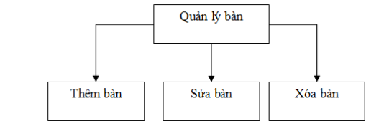
Sơ đồ mô hình
Chức năng quản lí bàn

Slide 14
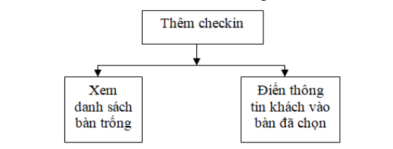
Sơ đồ mô hình
Chức năng checkin bàn

Slide 15
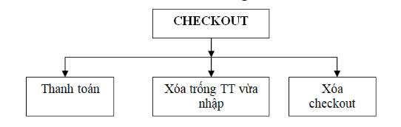
Sơ đồ mô hình
Chức năng checkout bàn

Slide 16
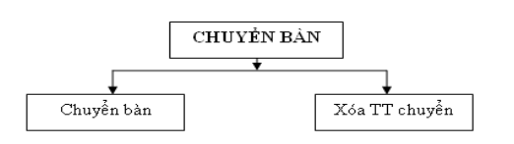
Sơ đồ mô hình
Chức năng chuyển bàn

Slide 17
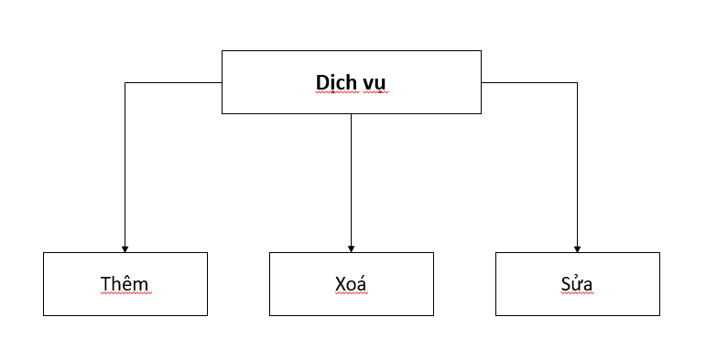
Sơ đồ mô hình
Chức năng quản lí dịch vụ

Slide 18

NỘI DUNG 4
DATABASE
NỘI DUNG 4

Slide 19
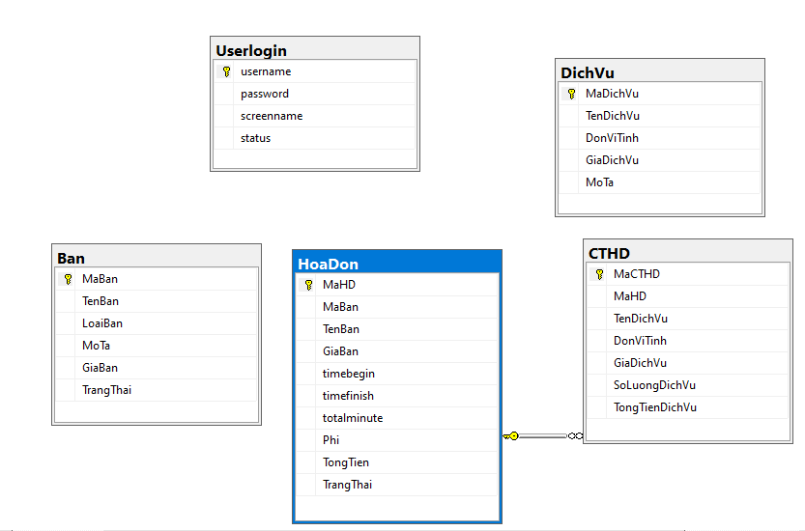
DATABASE
1. Sơ đồ DIAGRAM

Slide 20
NỘI DUNG 3
Giao diện
2
NỘI DUNG 3

Slide 21
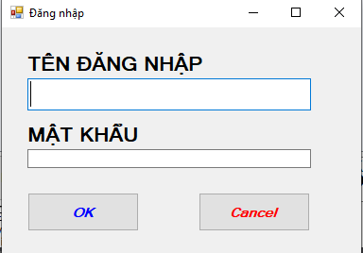
Giao Diện
From Đăng Nhập

Slide 22
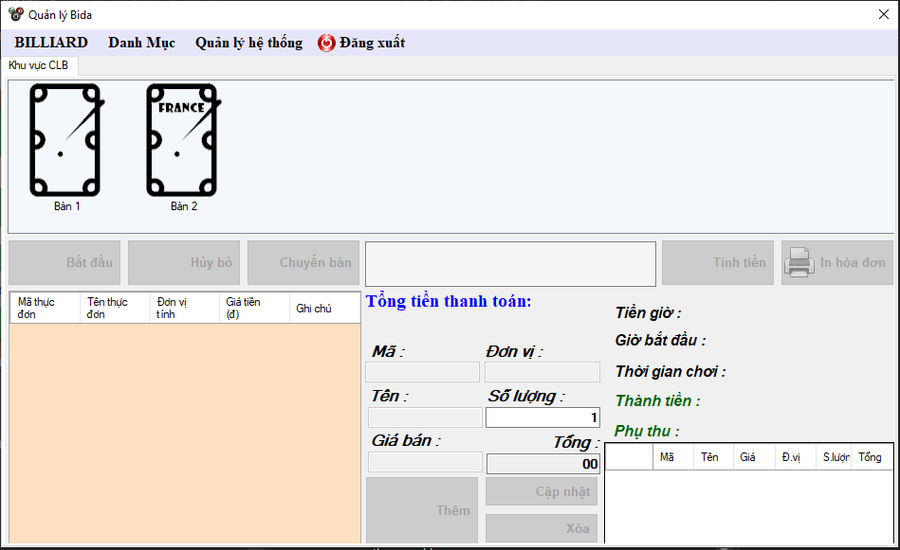
Giao Diện
From chính

Slide 23
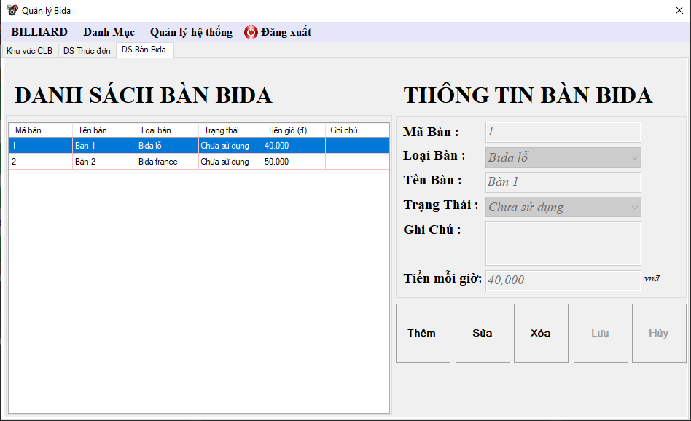
Giao Diện
From Bàn

Slide 24
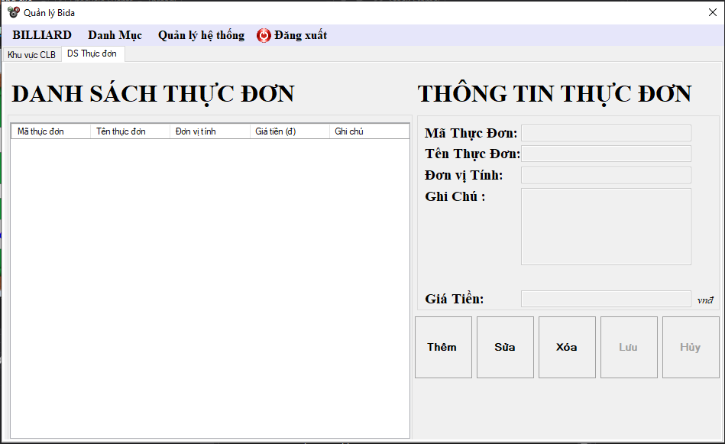
Giao Diện
From Dịch Vụ

Slide 25
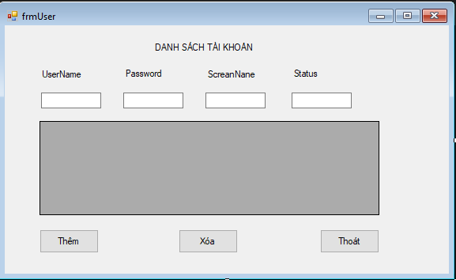
Giao Diện
From user

Slide 26
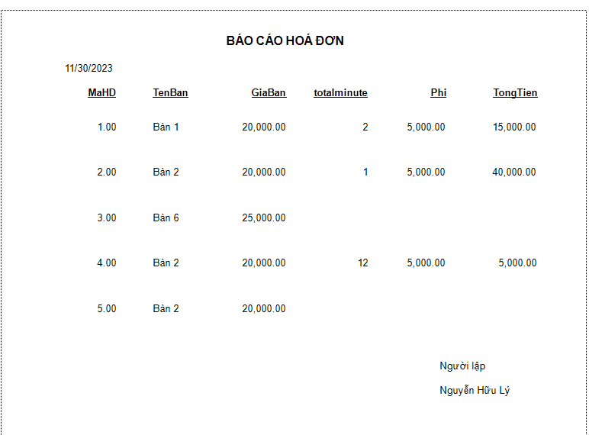
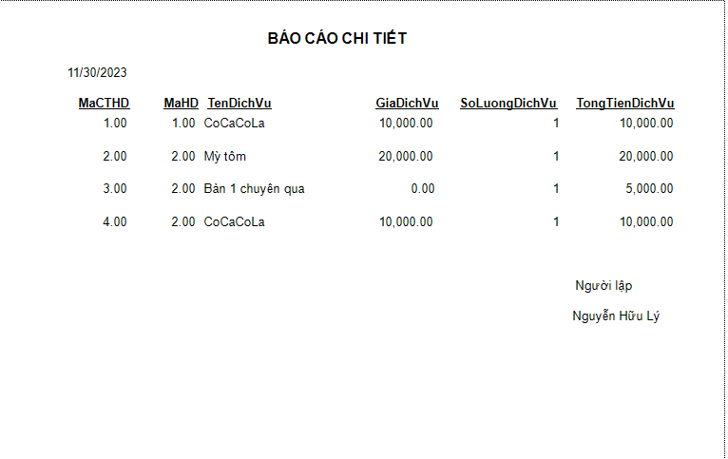
Giao Diện
Reprot Chi
tiết Hóa đơn

Slide 27
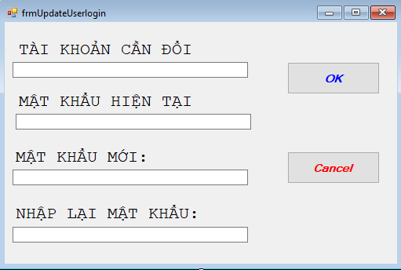
Giao Diện
From đổi mật khẩu
- đổi mật khẩu user

Slide 28
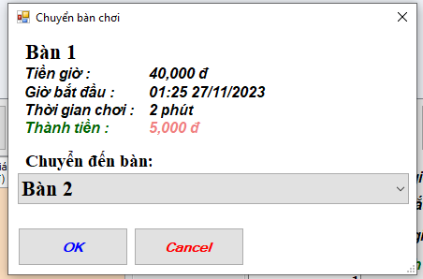
Giao Diện
From chọn bàn chuyển
- Chuyển bàn cho khách khi có yêu cầu hoặc bàn gặp sự cố

Slide 29
Cảm ơn các bạn đã đón
xem phần thuyết trình
KẾT LUẬN THUYẾT TRÌNH

